Slide 1
电容器的电容
capacitor

Slide 2


Slide 3


如何储存电荷

Slide 4
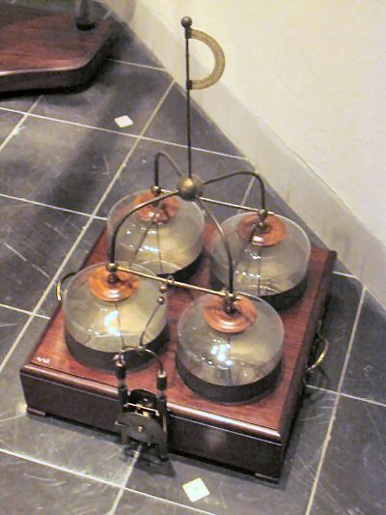
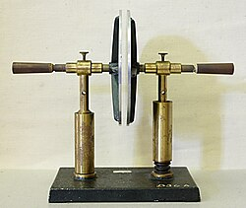
电容器

Slide 5
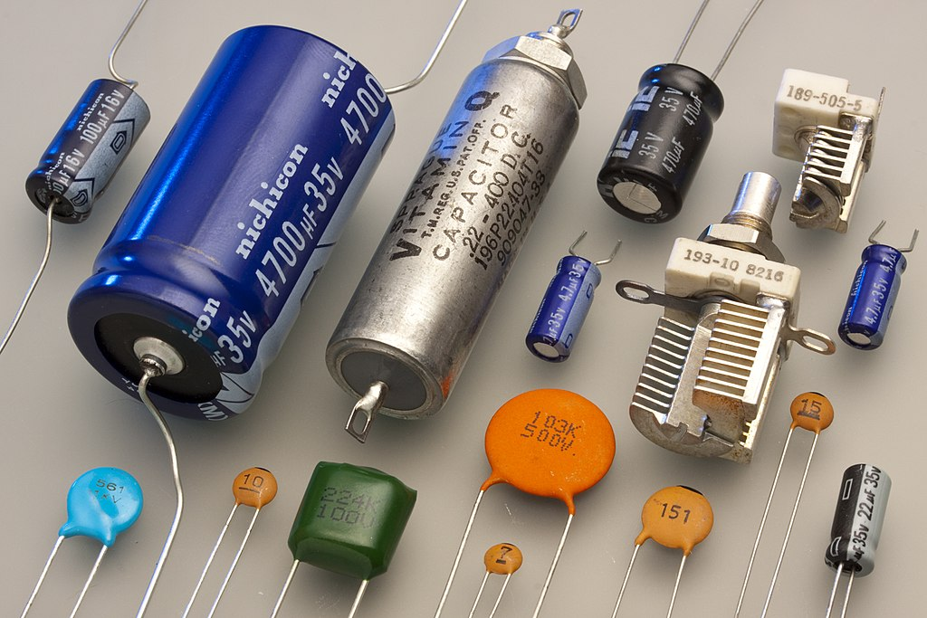
电容器

Slide 6
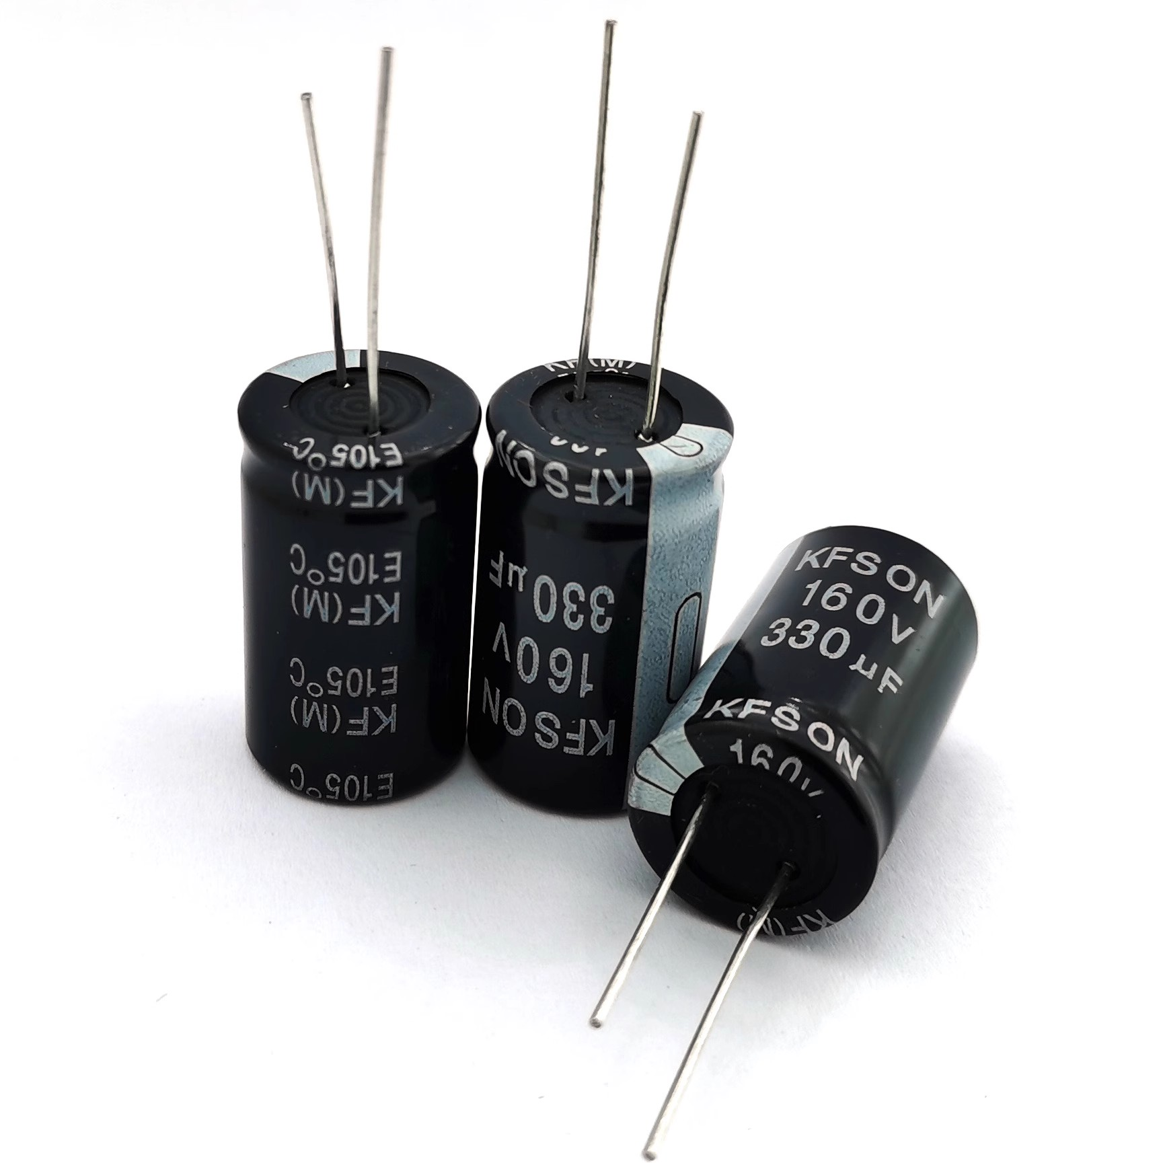

电容器
1. 物理意义：反映电容器容纳电荷的本领
2. 定义式：
C = $\frac{Q }{U }$
Q 指一个极板所带电荷量的绝对值
U 表示电容器两板的电势差——电压
国际单位：法拉, 简称法, 符号是F , 1F = 1C/V
常用单位：微法(μF) , 1 μF = 10⁻⁶F ;
皮法(pF) , 1 pF = 10⁻¹²F
3. 单位：
4. 标量：
电容与Q、U无关, 由电容器本身决定
5. 击穿电压和额定电压：
击穿电压 > 额定电压
Notes:
更多模板亮... text has been truncated due to evaluation version limitation.

